Slide 1

SIDANG PRA SKRIPSI
Perancangan User Interface Search Engine dan Admin Console Untuk Manajemen dan Visualisasi Data Hasil Pengindeksan
Oleh: Aldian Asmara
Pembimbing 1: Muhammad Eka Suryana, M. Kom
Pembimbing 2: Med Irzal, M. Kom

Slide 2
PENDAHULUAN
Chapter 1
Latar Belakang Masalah, Rumusan Masalah, Pembatasan Masalah, Tujuan Penelitian, Manfaat Penelitian

Slide 3



LATAR BELAKANG
Mesin pencari atau yang biasa disebut Search Engine merupakan sebuah program komputer yang berguna untuk membantu pengguna dalam mencari situs web berdasarkan permintaan pencarian pengguna.
Dalam search engine, user interface atau tampilan merupakan hal yang penting mengingat search engine sering sekali digunakan dalam kehidupan sehari-hari bahkan menjadi bagian hidup dari seseorang.

Slide 4
LATAR BELAKANG
Pada penelitian "Perancangan Arsitektur Search Engine dengan Mengintegrasikan Web Crawler, Algoritma Page ranking, dan Dokumen ranking“ (Khatulistiwa, 2022) telah dirancang arsitektur serch engine berbasis console.
Pada penelitian ini terdapat hal penting yang kurang ialah tampilan untuk pengguna search engine guna untuk menyediakan suatu cara bagi para pengguna search engine untuk menggunakan search engine yang telah dibuat dan tampilan untuk mengelola data yang dihasilkan search engine tersebut.

Slide 5
RUMUSAN MASALAH
Bagaimana perancangan user interface search engine dan admin console
untuk manajemen dan visualisasi data hasil pengindeksan?

Slide 6
TUJUAN PENELITIAN
Membuat user interface dari search engine yang sudah dibuat pada penelitian Khatulistiwa (2022).
Membuat admin console untuk memvisualisasi data search engine.

Slide 7
MANFAAT PENELITIAN
Bagi Penulis, Memperluas pengetahuan tentang search engine, bagaimana cara memvisualisasikan data yang didapat, memperoleh gelar sarjana di bidang Ilmu Komputer, serta menjadi media untuk penulis dalam mengaplikasikan ilmu yang didapatkan dari kampus.
Bagi Program Studi, Penelitian ini dapat menjadi pembuka untuk penelitian di masa depan, dan dapat memberikan panduan bagi mahasiswa program studi Ilmu Komputer tentang rancang bangun aplikasi search engine.
Bagi Universitas Negeri Jakarta, Menjadi evaluasi akademik program studi Ilmu Komputer dalam penyusunan skripsi sehingga dapat meningkatkan kualitas pendidikan dan lulusan program studi Ilmu Komputer di Universitas Negeri Jakarta.

Slide 8
KAJIAN PUSTAKA
Chapter 2
Latar Belakang Masalah, Rumusan Masalah, Pembatasan Masalah, Tujuan Penelitian, Manfaat Penelitian

Slide 9
SEARCH ENGINE
Search Engine merupakan sebuah perangkat lunak yang dirancang untuk mencari informasi dalam internet. Dalam penggunaannya, pengguna memasukan kata kunci yang ingin pengguna cari dalam search engine dan search engine akan menampilkan daftar dokumen, suara, gambar, video dan lain lain yang relevan dengan kata kunci yang pengguna masukkan.
Beberapa contoh search engine yang populer pada saat ini adalah Google, Yahoo, Bing, Baidu dan Yandex.

Slide 10
JAVASCRIPT
Javascript merupakan bahasa pemrograman tingkat tinggi dan Bahasa pemrograman interpreted yang biasanya digunakan untuk menambahkan interaktivitas dan sifat dinamis dalam sebuah websites.
Seiring berkembangnya popularitas javascript, web browser lainnya seperti Microsoft dengan Internet Explorer dan Mozilla dengan Firefox, mengimplementasikan dukungan untuk bahasa pemgrograman javascript. Adopsi javascript ke dalam web browser terkenal tersebut membuat pendukung yang kuat bagi javascript untuk menjadi stndar de facto untuk client-side scripting pada website.
Pada akhir akhir ini, Javascript dapat digunakan dalam berbagai bidang seperti server-side scripting, command-line tools dan membuat aplikasi.

Slide 11
MONGODB
MongoDB dikembangkan pada tahun 2007 oleh Eliot dan Dwight untuk 10gen, yang merupakan sistem basis data yang berbasis dokumen yang dapat berjalan di berbagai platform
MongoDB termasuk basis data yang jatuh pada kategori NoSQL
Dibandingkan dengan MySQL, MongoDB lebih baik dalam hal pemrosesan query dalam jumlah besar

Slide 12
AGILE
Kata "agile" memiliki arti cepat, ringan dan bebas bergerak.
Agile membuat model proses pengembangan system yang toleran terhadap perubahan kebutuhan sehingga perubahan dapat dilakukan.
Merupakan metode pengembangan dan manajemen perangkat lunak yang menitikberatkan pada fleksibilitas, kolaborasi dan penyampaian hasil secara iteratif.

Slide 13
SCRUM
Scrum dikembangkan oleh Jeff Sutherland di tahun 1993 dan memiliki tujuan untuk menjadi metode pengembangan dan manajemen yang mematuhi prinsip Agile.
Fokus dalam scrum adalah sebuah metode pengembangan perangkat lunak yang fleksibel dimana tim pengembang bekerja sebagai satu unit untuk mencapai tujuan utama yang sama.
Dalam pelaksanaannya, scrum menjadi tiga bagian yaitu Product Owner, Scrum Master dan Team
Product Owner memiliki tugas untuk membuat product backlog yang akan diselesaikan oleh team
Team merupakan entitas yang melakukan pengembangan, pengujian, analisis bisnis dan lain lain
Scrum Master merupakan seseorang yang memperkenalkan bagaimana scrum akan bekerja pada team

Slide 14
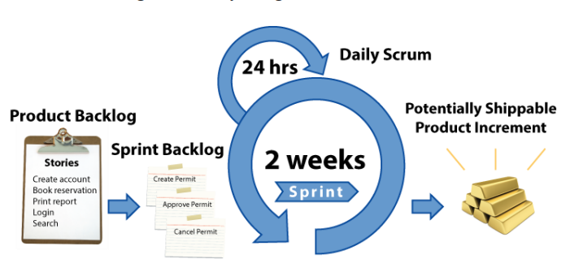
SCRUM FLOW

Slide 15
USER INTERFACE
Menuru (M. Agus Muhyidin, 2020), user interface adalah ilmu tentang tata letak grafis suatu web atau aplikasi. Cakupan UI adalah tombol yang akan diklik oleh pengguna, teks, gambar, text entry fields, dan semua item yang berinteraksi dengan pengguna. Termasuk layout, animasi, transisi, dan semua interaksi kecil. UI mendesain semua elemen visual, bagaimana pengguna berinteraksi dengan halaman web dan apa yang ditampilkan di halaman web.
Elemen visual yang ditangani adalah skema warna, menentukan bentuk tombol, serta menentukan jenis font yang digunakan untuk teks

Slide 16
WARNA
Warna dapat dibagi menjadi tiga kelompok, yaitu:
Abu abu, Warna yang biasanya terdapat pada beberapa komponen tampilan seperti warna latar belakang dan teks.
Warna Utama, Warna yang digunakan dalam komponen seperti button, navigasi dan lain lain.
Warna Aksen, digunakan untuk menyampaikan maksud tertentu terhadap pengguna. Seperti warna merah yang digunakan untuk meminta konfirmasi pengguna untuk aksi yang destruktif.

Slide 17
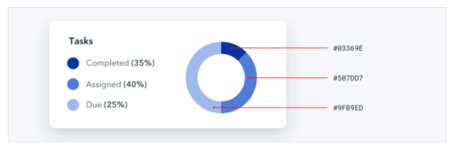
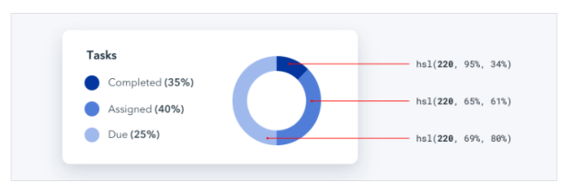
WARNA
Hex dan RGB adalah dua format warna yang umum digunakan pada tampilan. Warna warna hex dapat memiliki tampilan warna yang terlihat sama namun jika dilihat dari representasi kodenya, mereka terlihat tidak sama. HSL menyelesaikan masalah ini dengan mempresentasikan warna dengan atribut yang orang orang dapat merasakannya secara intuitif

Slide 18
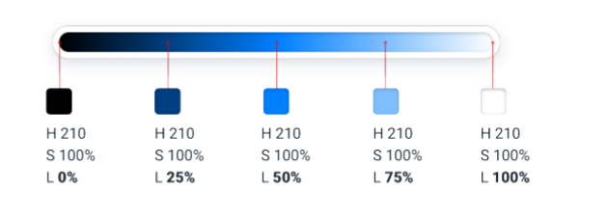
WARNA
Lightness merupakan nilai yang mengukur seberapa dekat atau jauhnya sebuah warna dengan warna hitam maupun putih. 0% lightness adalah warna hitam, 100% lightness merupakan warna putih dan 50% lightness merupakan warna asli dalam nilai tersebut.

Slide 19
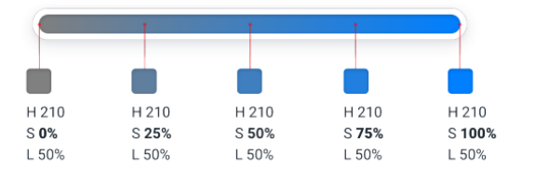
WARNA
Saturation adalah nilai yang mengukur seberapa mencolok atau jelas suatu warna, 0% saturation menandakan warna abu abu (tidak ada warna), sedangkan saturation 100% menandakan warna yang mencolok dan jelas. Tanpa saturation warna tidaklah bermakna seberapapun nilainya karena warna akan tetap menjadi abu abu (tidak ada warna).

Slide 20
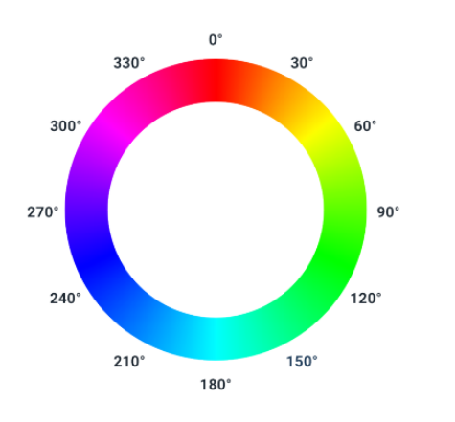
WARNA
Hue merupakan atribut yang merupakan posisi warna di color wheel. Hue diukur dalam satuan derajat yang dimana 0 derajar melambangkan merah, 120 derajat melambangkan hijau dan 240 derajat melambangkan biru

Slide 21
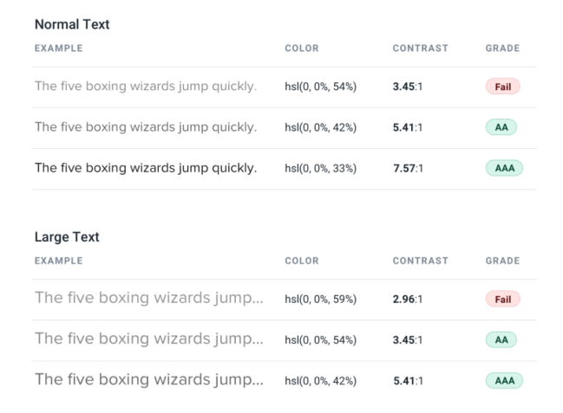
Untuk mendesain tampilan yang accessible, Web Content Accessibility Guidelines (WCAG) merekomendasikan teks normal yang memiliki ukuran dibawah 18 pixel memiliki kontras dengan perbandingan 4.5:1 dan teks yang lebih besar dari tersebut memiliki kontras tampilan setidaknya 3:1 untuk mendapat nilai kontras minimum (AA) dan kontras 7:1 untuk teks normal dibawah 18 dan 4.5:1 untuk teks yang lebih besar untuk mendapatkan nilai kontras yang tinggi (AAA).

Slide 22
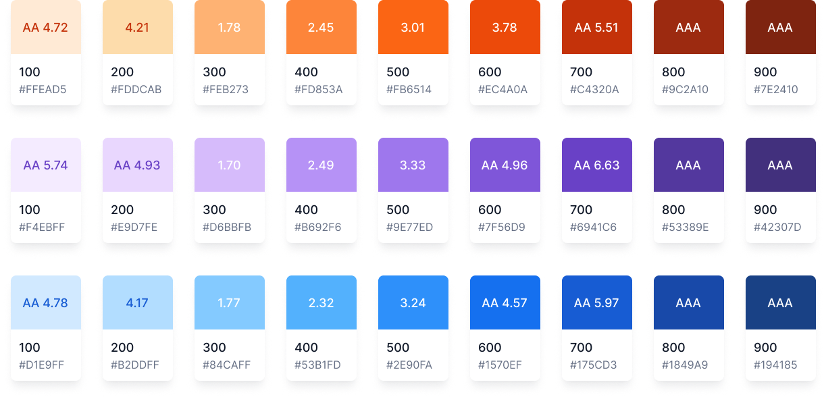
WARNA

Slide 23
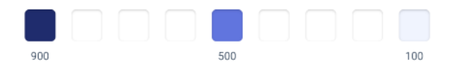
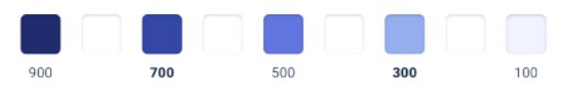
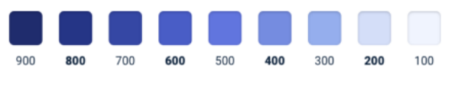
WARNA
Dalam menentukan system desain warna, yang pertama dilakukan adalah menentukan warna acuan. Dan selanjutnya menentukan warna paling terang dan paling gelap dari basis warna tersebut. Biasanya dengan mengatur nilai saturation dan lightness hingga dirasa cocok, dilanjutkan dengan mengisi nilai nilai yang kosong.

Slide 24
TEXT
Dalam membuat sistem desain font ada dua cara yaitu dengan menggunakan skala modular dan skala buatan sendiri.
Dalam skala modular, digunakan rasio seperti 4:5 ("a major third"), 2:3 ("perfect fifth") dan 1:1.618 ("golden ratio").
Skala modular terbilang kurang efektif dikarenakan nilai yang dihasilkan dapat berupa pecahan seperti 12.389, 16.789, dan lain lain. Browser sedikit berbeda dalam menangani nilai pecahan tersebut.
Dengan menggunakan skala modular ukuran font dapat berakhir seperti 12 pixel, 16 pixel, 21 pixel, dan 28 pixel. Hal ini membuat pemilihan font sangat terbatas.

Slide 25
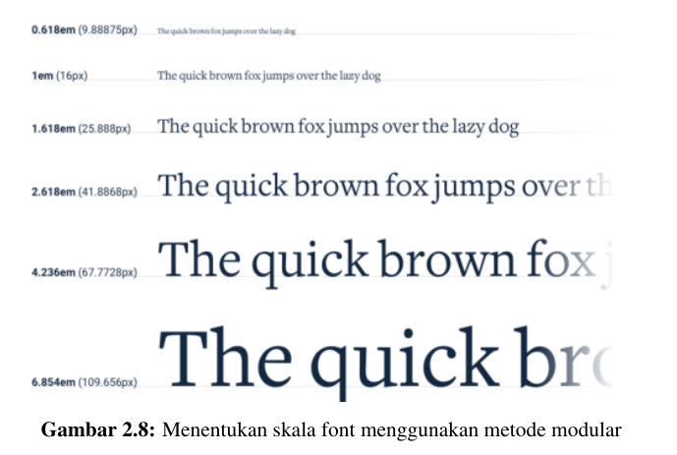
TEXT

Slide 26
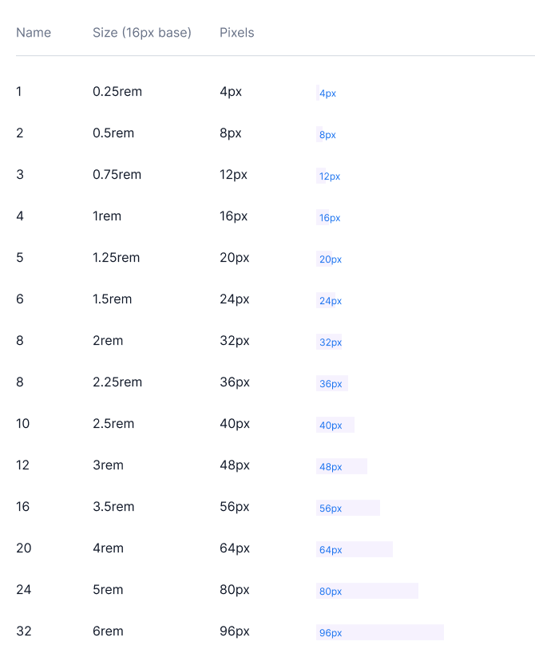

Slide 27
LAYOUT & SPACING
Dalam penentuan desain sistem, hal yang pertama yang dilakukan adalah menentukan nilai acuan. Dari nilai acuan yang telah ditentukan dapat ditentukan nilai nilai lainnya dengan menggunakan rasio dari nilai acuan.

Slide 28
METODE PENELITIAN
Chapter 3
Deskripsi Penelitian, Desain Penelitian, Alat dan Bahan Penelitian, Perancangan Sistem, Sprint Report

Slide 29
DESKRIPSI PENELITIAN
Pada penelitian ini akan dirancang sebuah tampilan dan aplikasi web untuk search engine dan admin console telah dibuat oleh (Khatulistiwa, 2022). Admin console berguna untuk manajemen search engine yang dibuat sebelumnya.

Slide 30
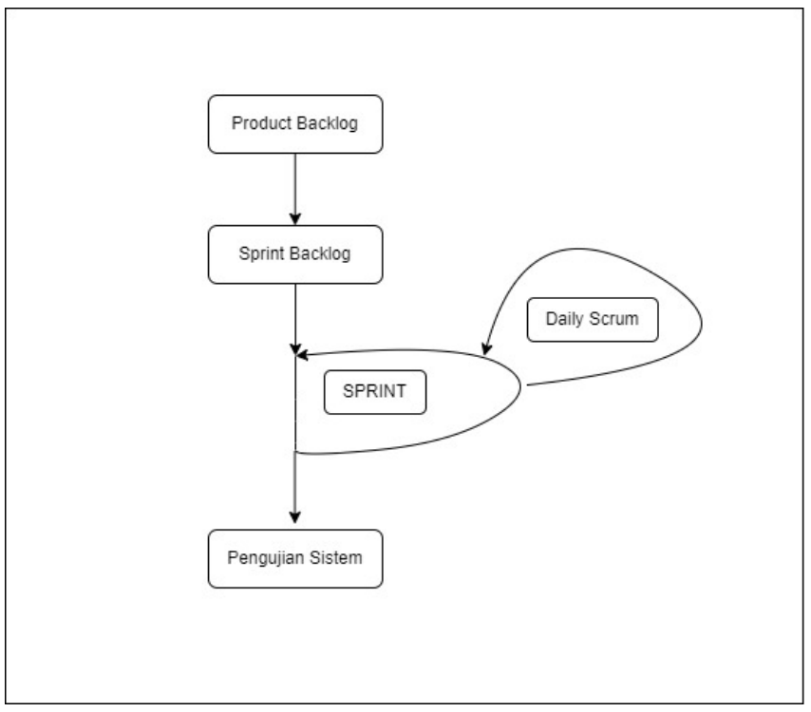
DESAIN
PENELITIAN
Dalam penelitian ini akan digunakan metode scrum agar penelitian ini
menjadi lebih terstruktur dan mudah. Desain penelitian akan menjelaskan tahapan tahapan yang akan dilakukan penulis dalam penelitian ini dengan menggunakan metode scrum.

Slide 31
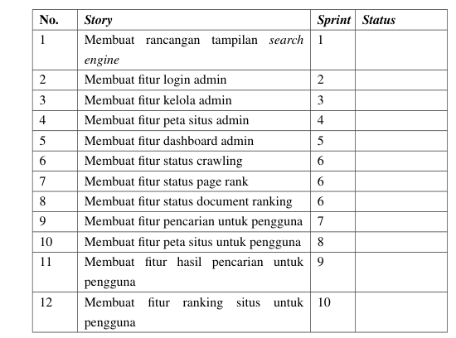
PRODUCT BACKLOG

Slide 32
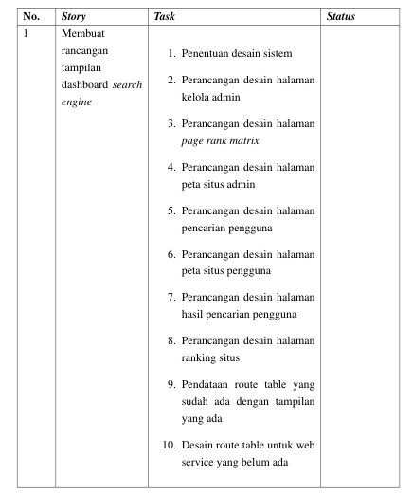
SPRINT 1 BACKLOG

Slide 33
REPORT – SPRINT 1
Untuk memudahkan proses dalam perancangan tampilan untuk search engine yang akan dibangun, diperlukan adanya suatu sistem desain untuk sizing, spacing dan color atau warna.

Slide 36

LOGO SEARCH ENGINE

Slide 37
FILOSOFI LOGO
Logo yang akan dibuat berbentuk "O" melambangkan huruf pertama dari nama search engine tersebut yaitu "ONE". Tanpa warna, pola jaring akan terlihat dalam lingkaran berbentuk O yang melambangkan suatu hubungan dari banyaknya situs. Untuk pewarnaan, digunakan warna oranye yang melambangkan huruf O dari nama search engine tersebut, warna navy melambangkan huruf N dari nama search engine dan warna eclipse melambangkan huruf terakhir dari search engine tersebut yaitu E.

Slide 38
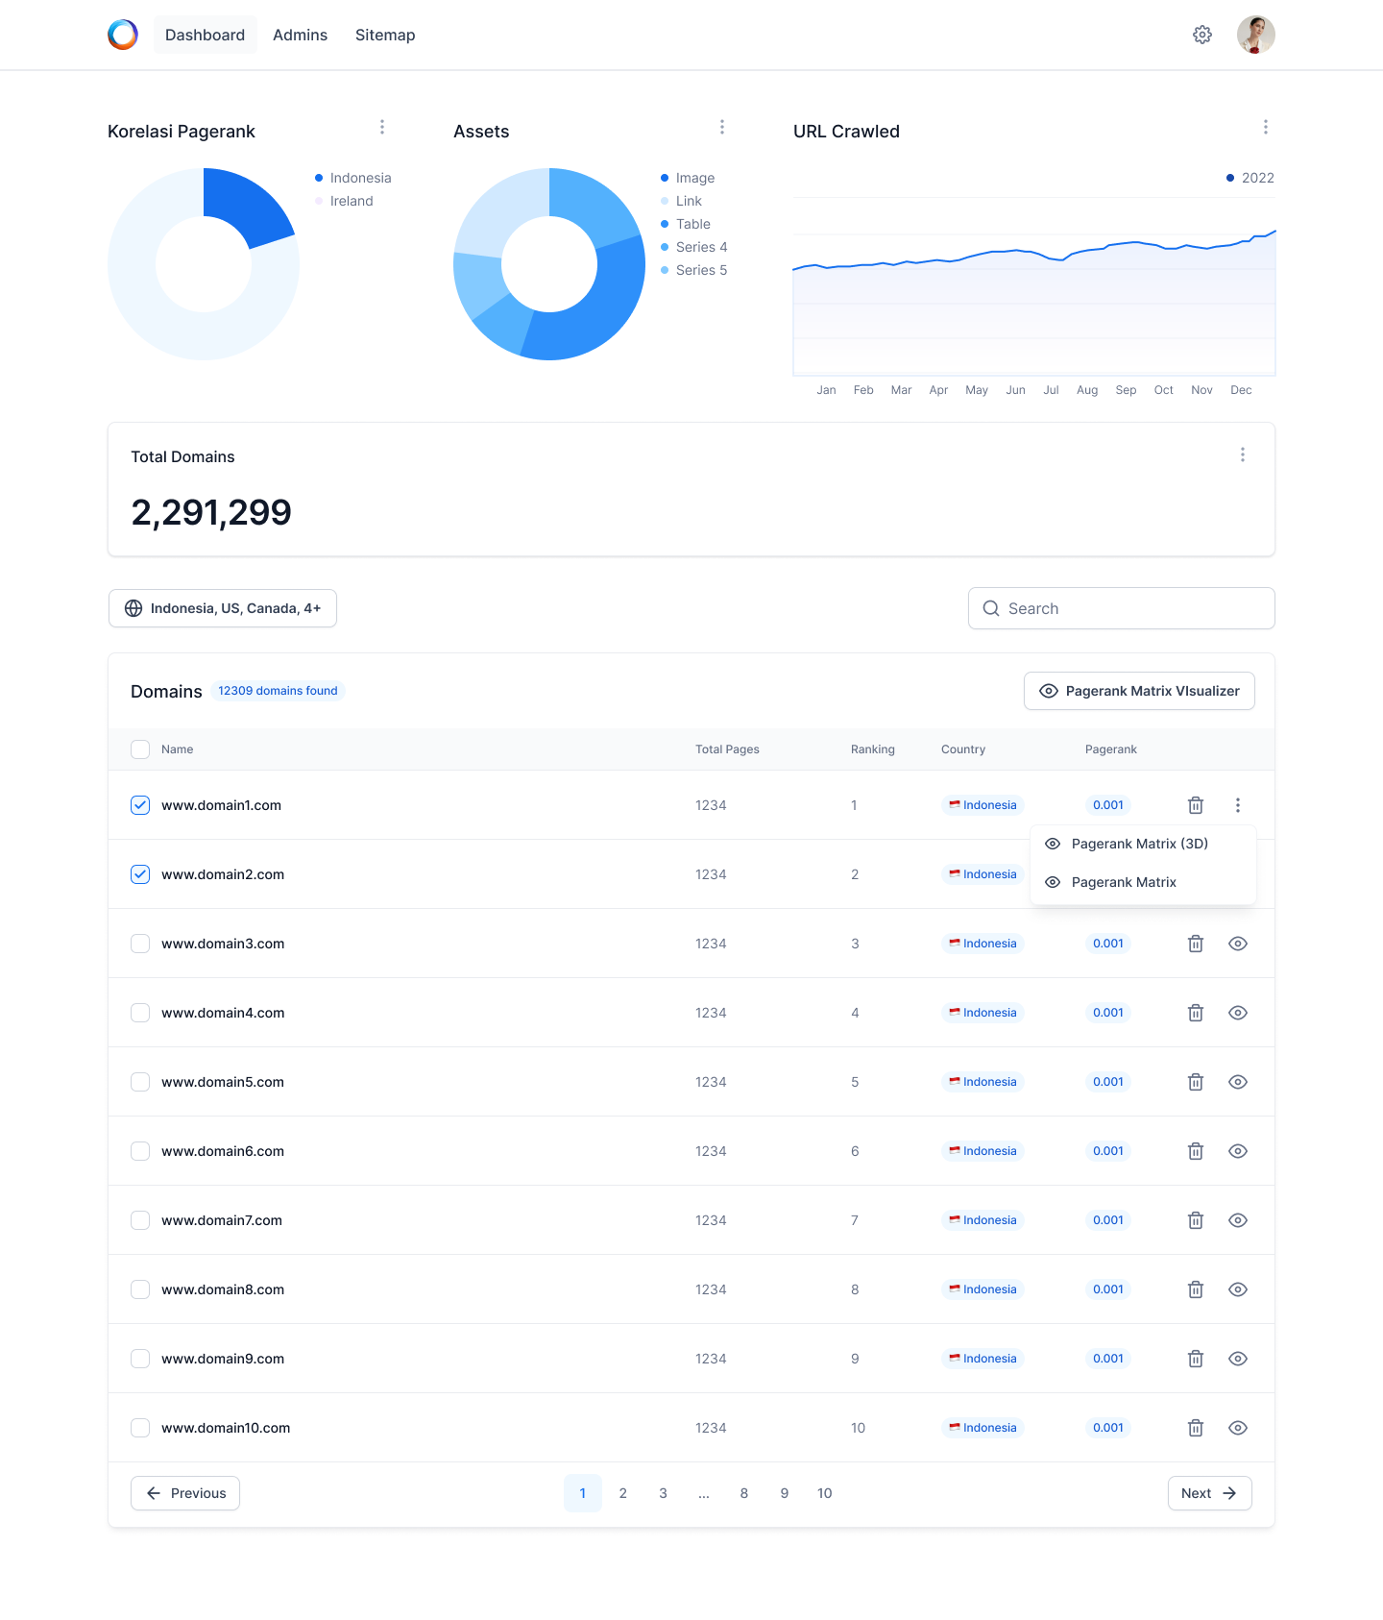
TAMPILAN DASHBOARD
Pada bagian ini terdapat informasi dari search engine seperti korelasi pagerank, total assets yang berhasil di-crawl, statistik jumlah url yang telah di-crawl, total jumlah url yang telah di-crawl dan jumlah kata yang telah di-crawl.
Pada halaman ini jarak antara komponen dalam halaman dibuat lebih kecil guna untuk memuat informasi dalam jumlah banyak dalam satu halaman

Slide 40
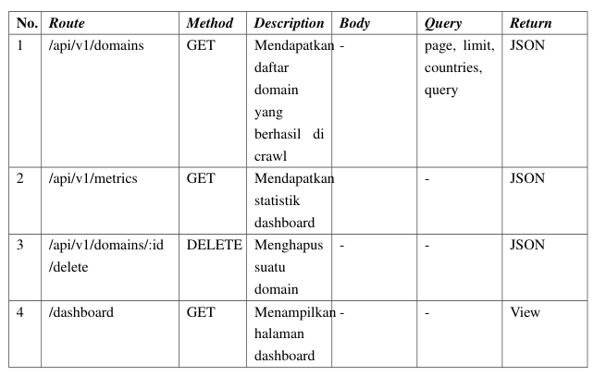
ROUTING TABLE DASHBOARD

Slide 41
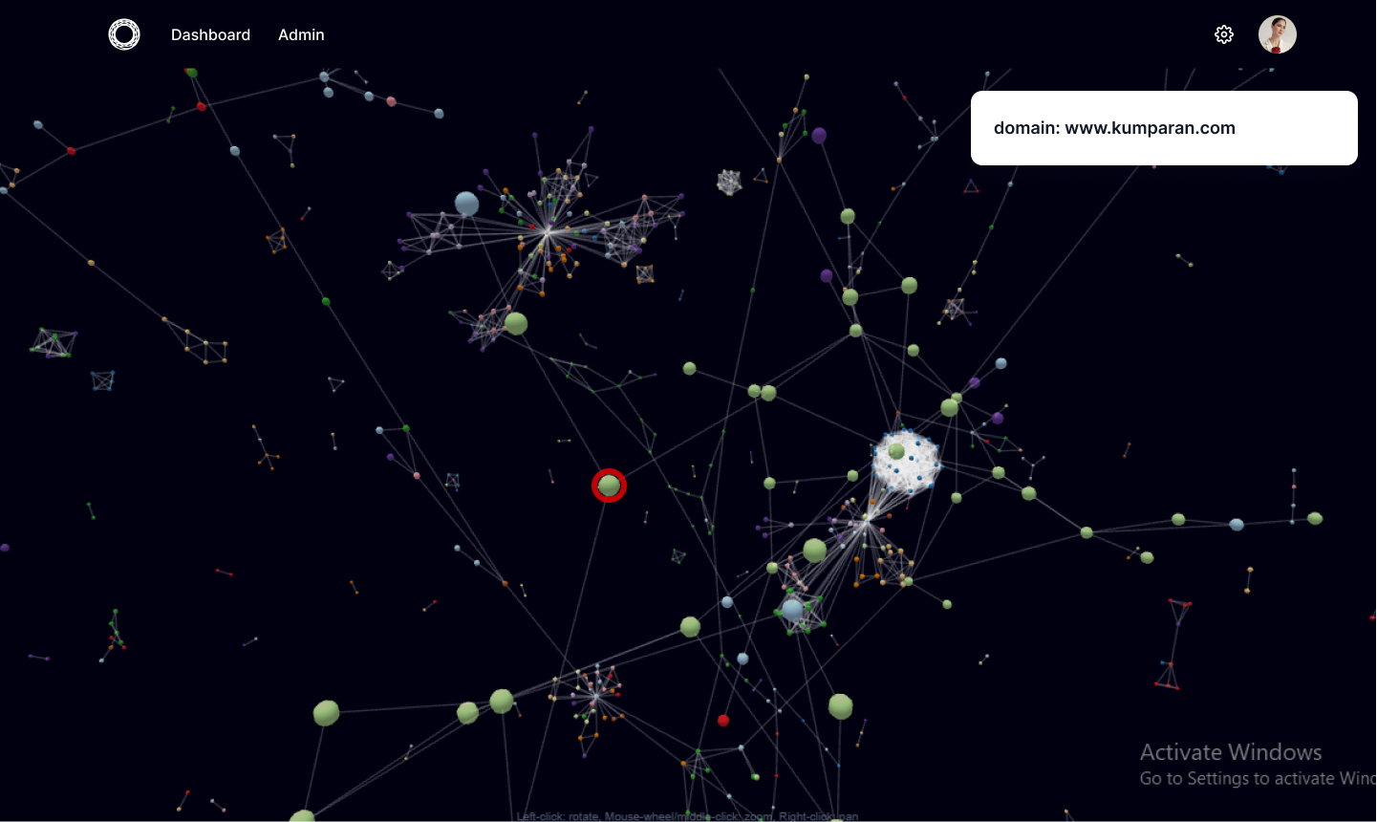
TAMPILAN 3D PAGERANK MATRIX

Slide 42
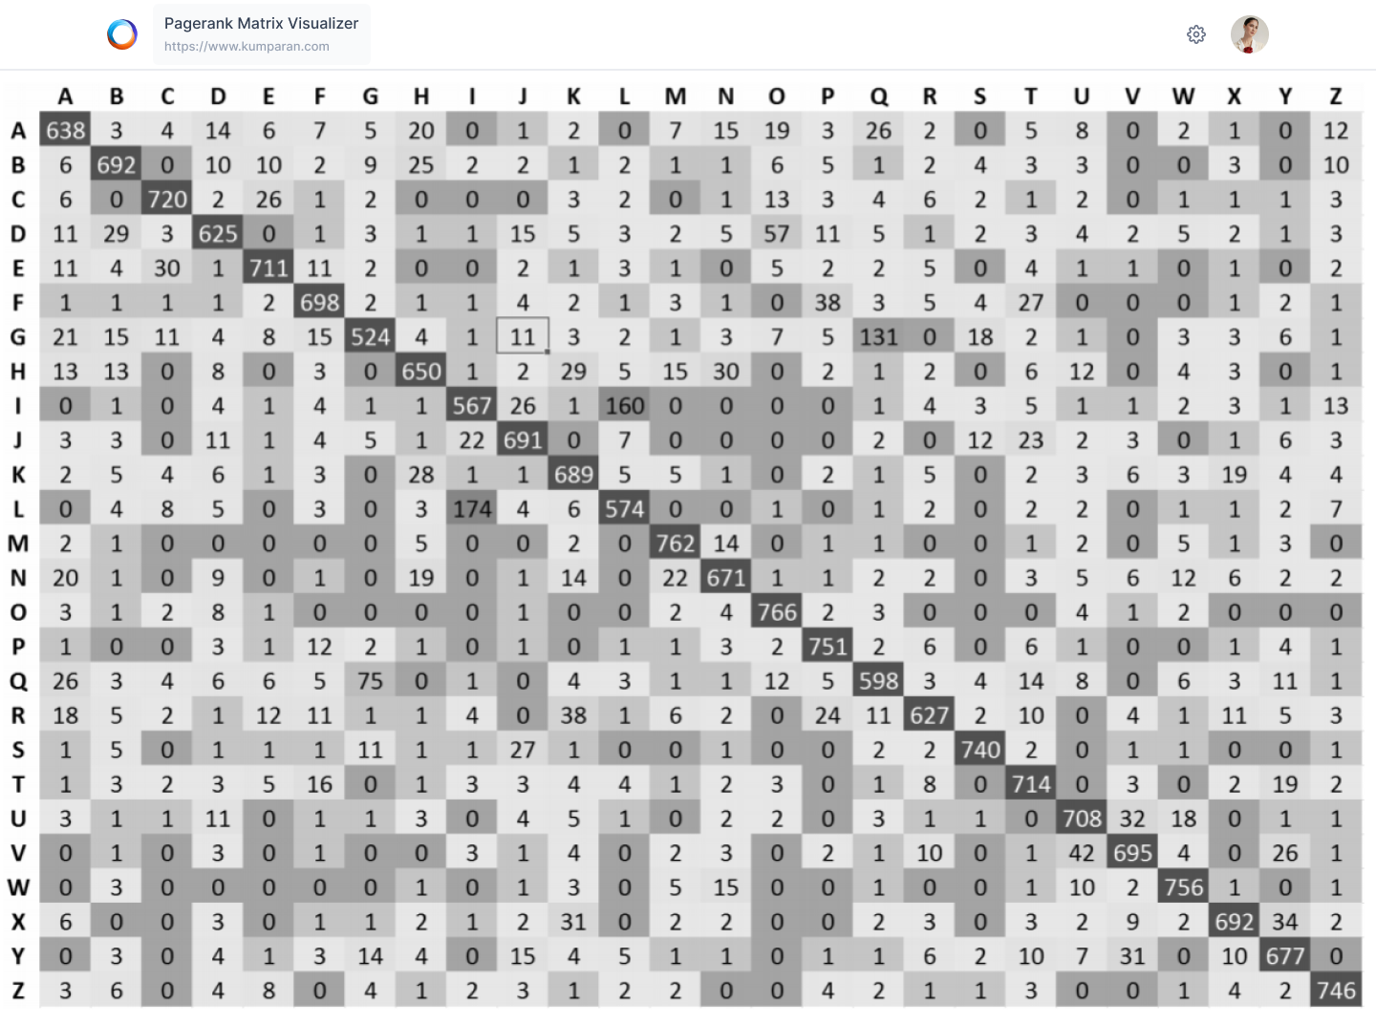
TAMPILAN 2D PAGERANK MATRIX

Slide 43
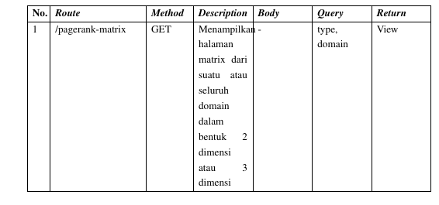
ROUTING TABLE PAGERANK MATRIX

Slide 44
HALAMAN KELOLA ADMIN
Pada halaman kelola admin untuk admin berfokus pada pengelolaan admin pada search engine yang telah dibuat. Terdapat beberapa fitur seperti update admin, tambah admin, list admin dan pencarian admin.

Slide 45
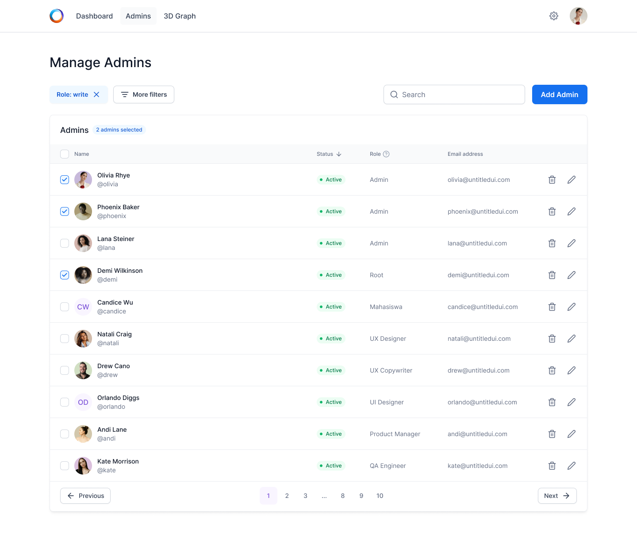

Slide 46
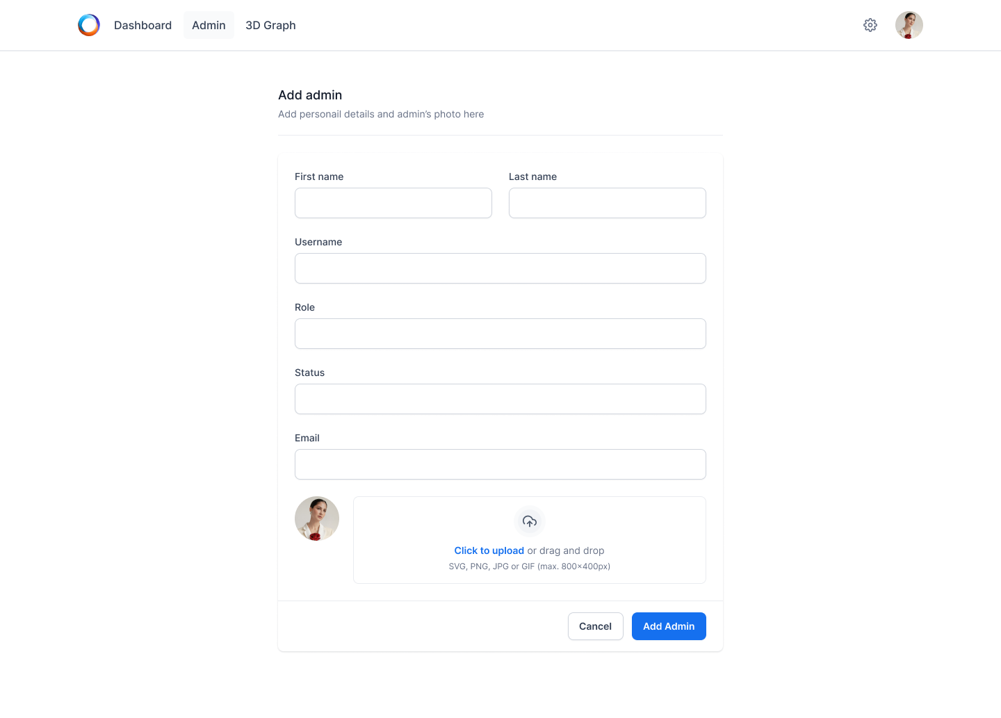

Slide 47
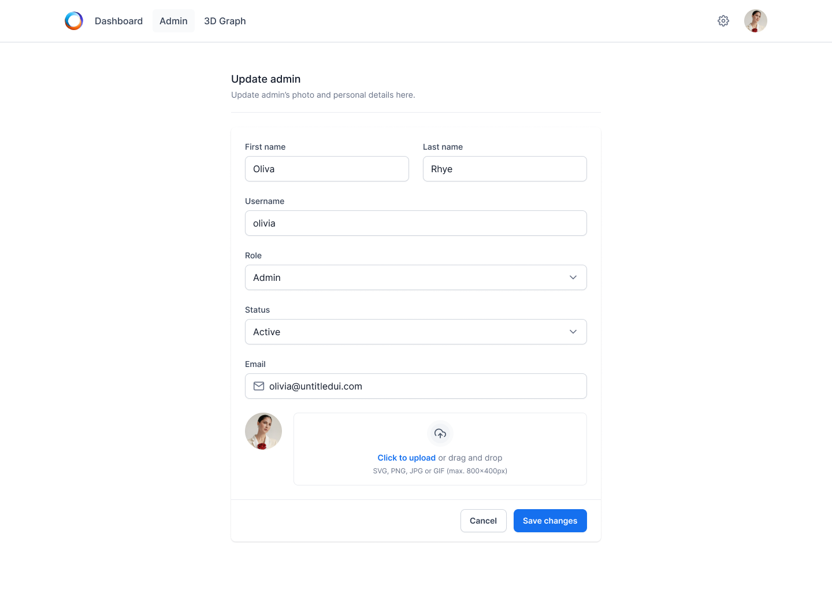

Slide 48
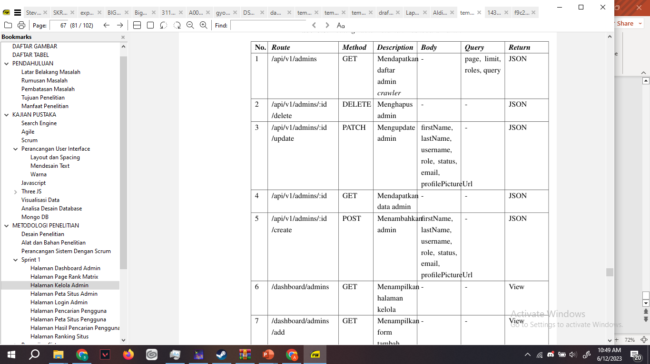
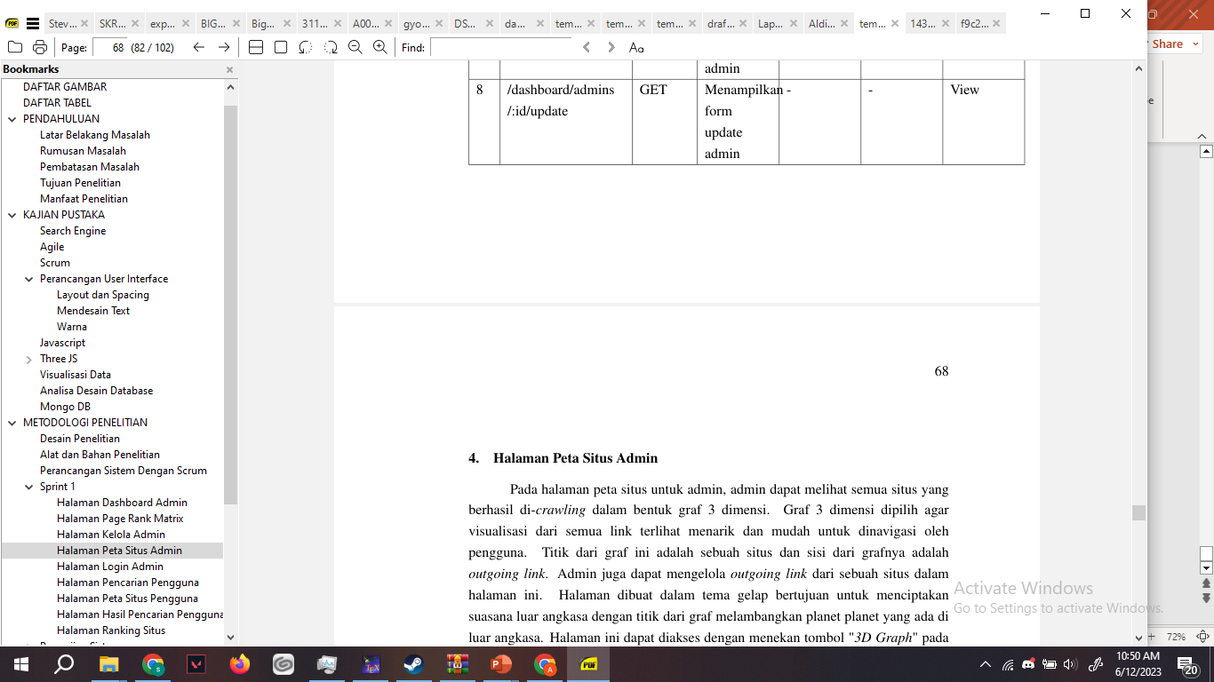
ROUTING TABLE KELOLA ADMIN

Slide 49
HALAMAN PETA SITUS ADMIN
Pada halaman kelola admin untuk admin berfokus pada pengelolaan admin pada search engine yang telah dibuat. Terdapat beberapa fitur seperti update admin, tambah admin, list admin dan pencarian admin.

Slide 50
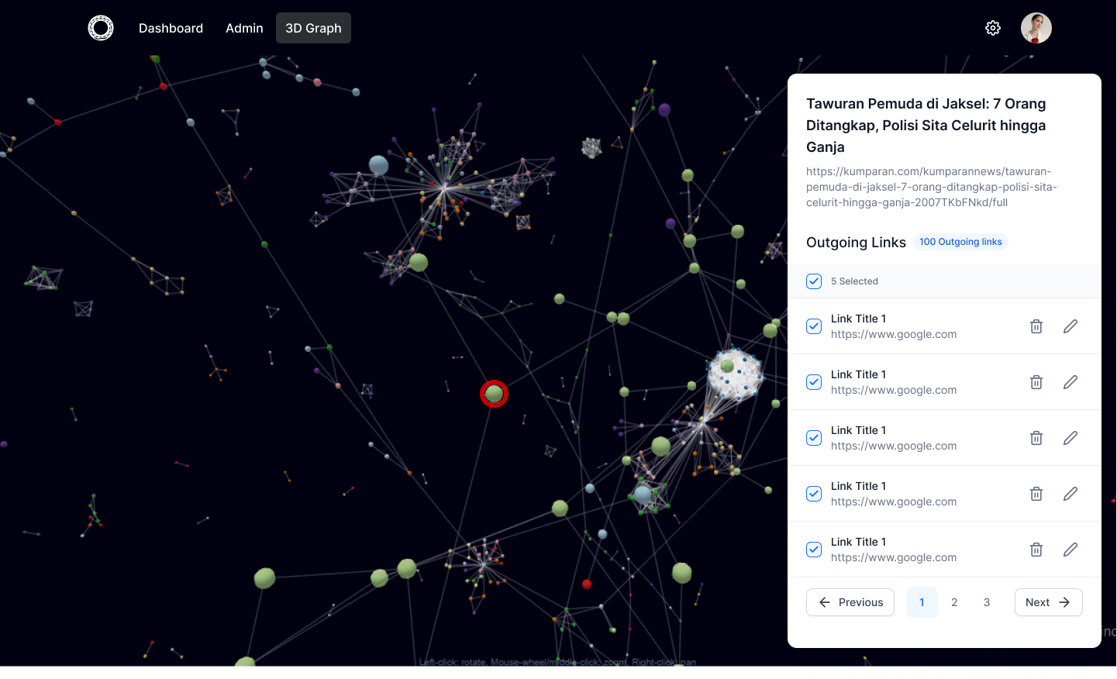

Slide 51
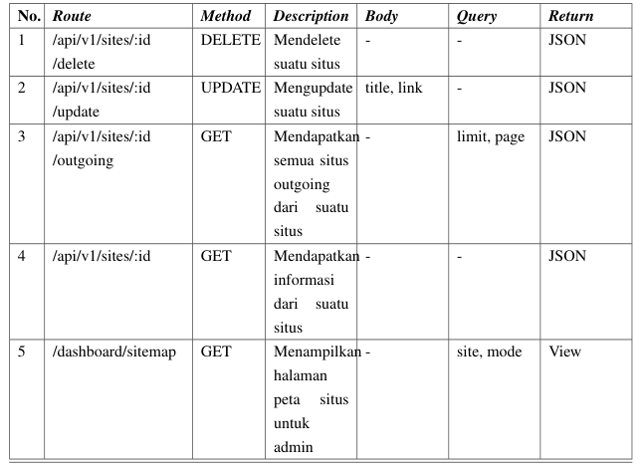
ROUTING TABLE KELOLA ADMIN

Slide 52
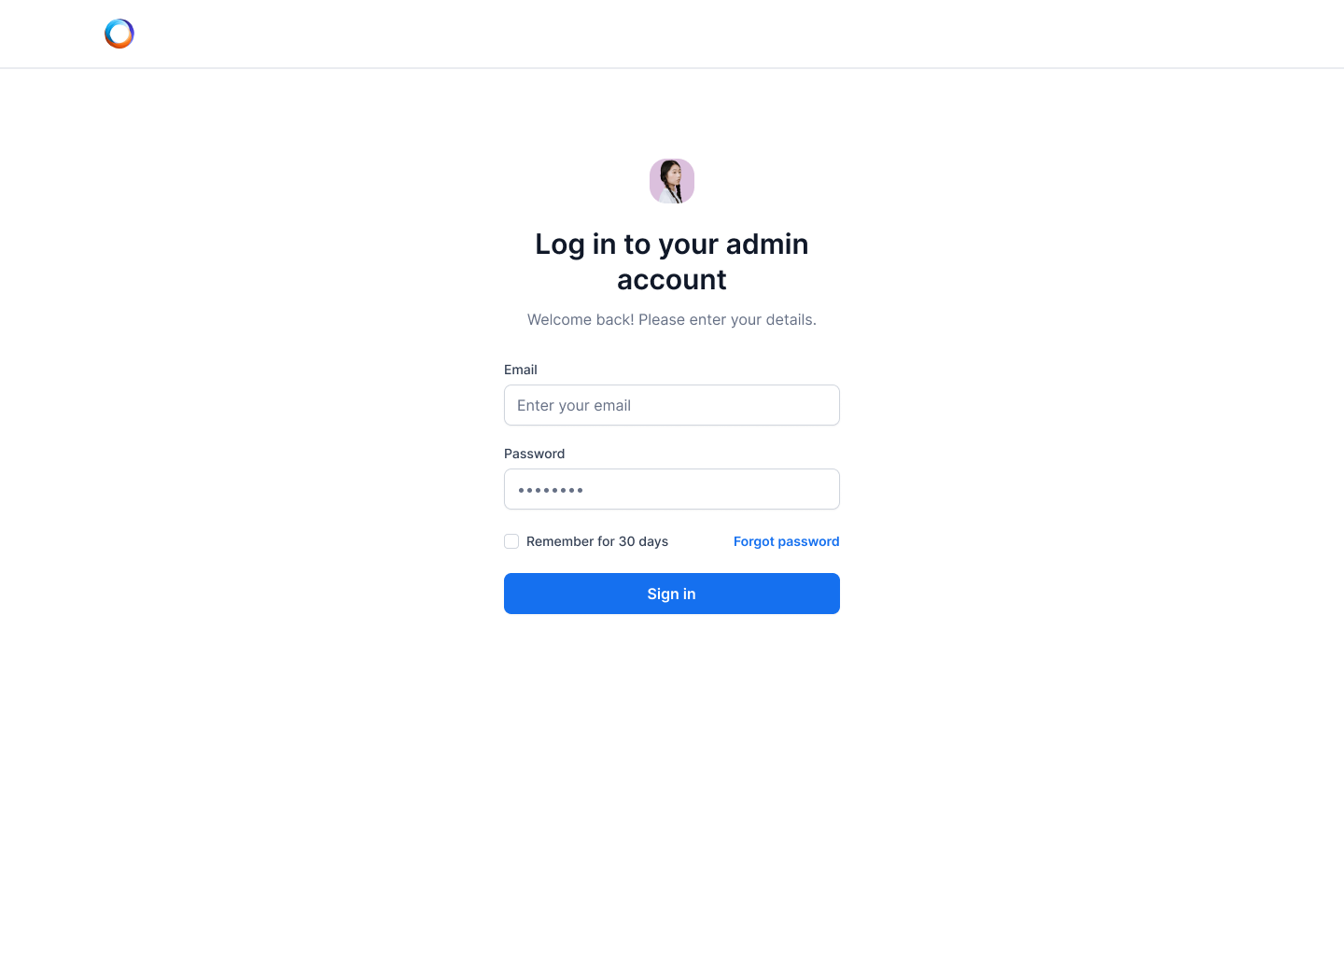
HALAMAN LOGIN ADMIN

Slide 53
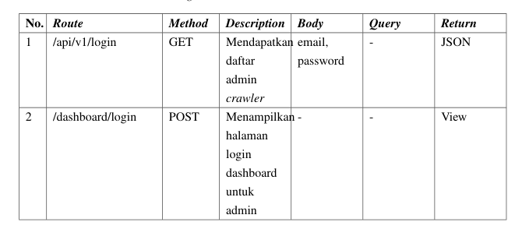
ROUTING TABLE LOGIN ADMIN

Slide 54
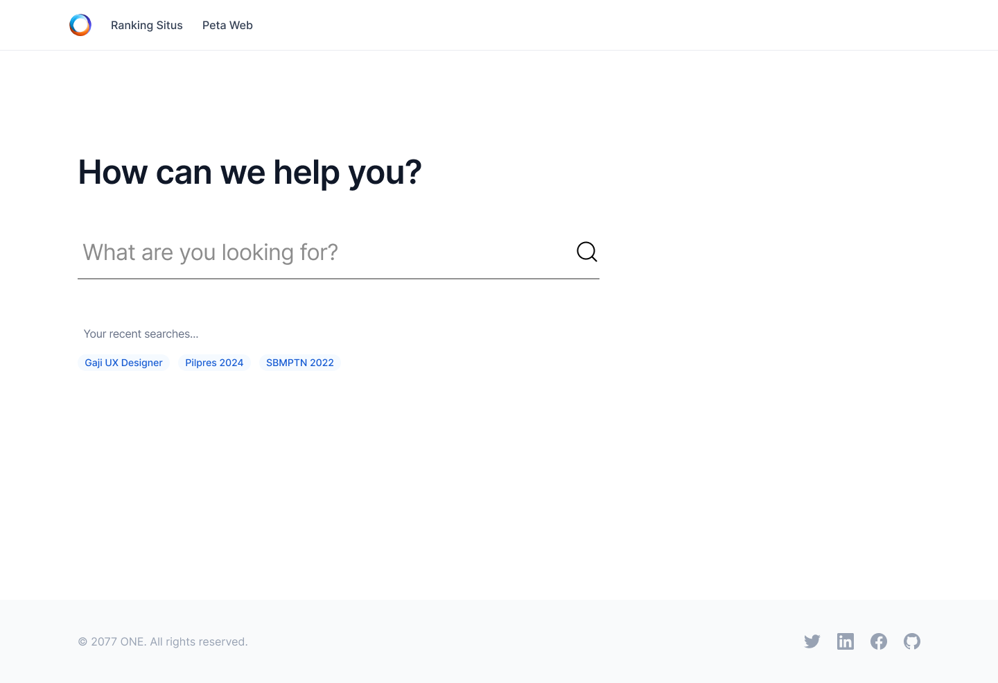
HALAMAN PENCARIAN PENGGUNA

Slide 55
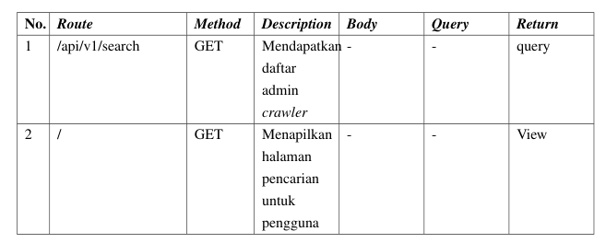
ROUTING TABLE HALAMAN PENCARIAN PENGGUNA

Slide 56
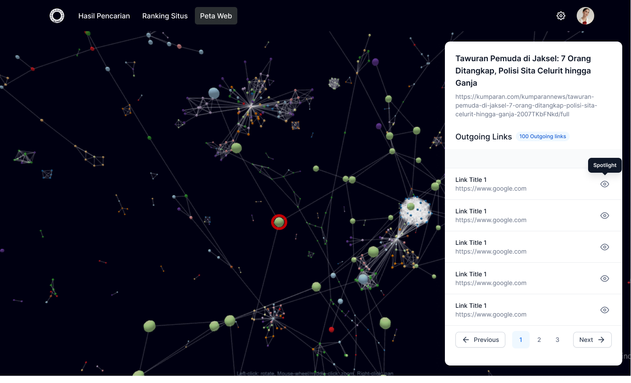
HALAMAN PETA SITUS PENGGUNA

Slide 57
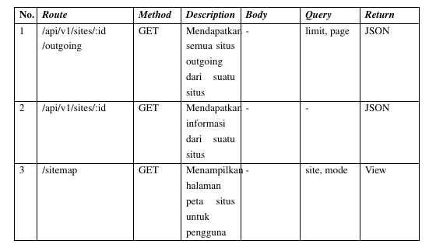
ROUTING TABLE PETA SITUS PENGGUNA

Slide 58
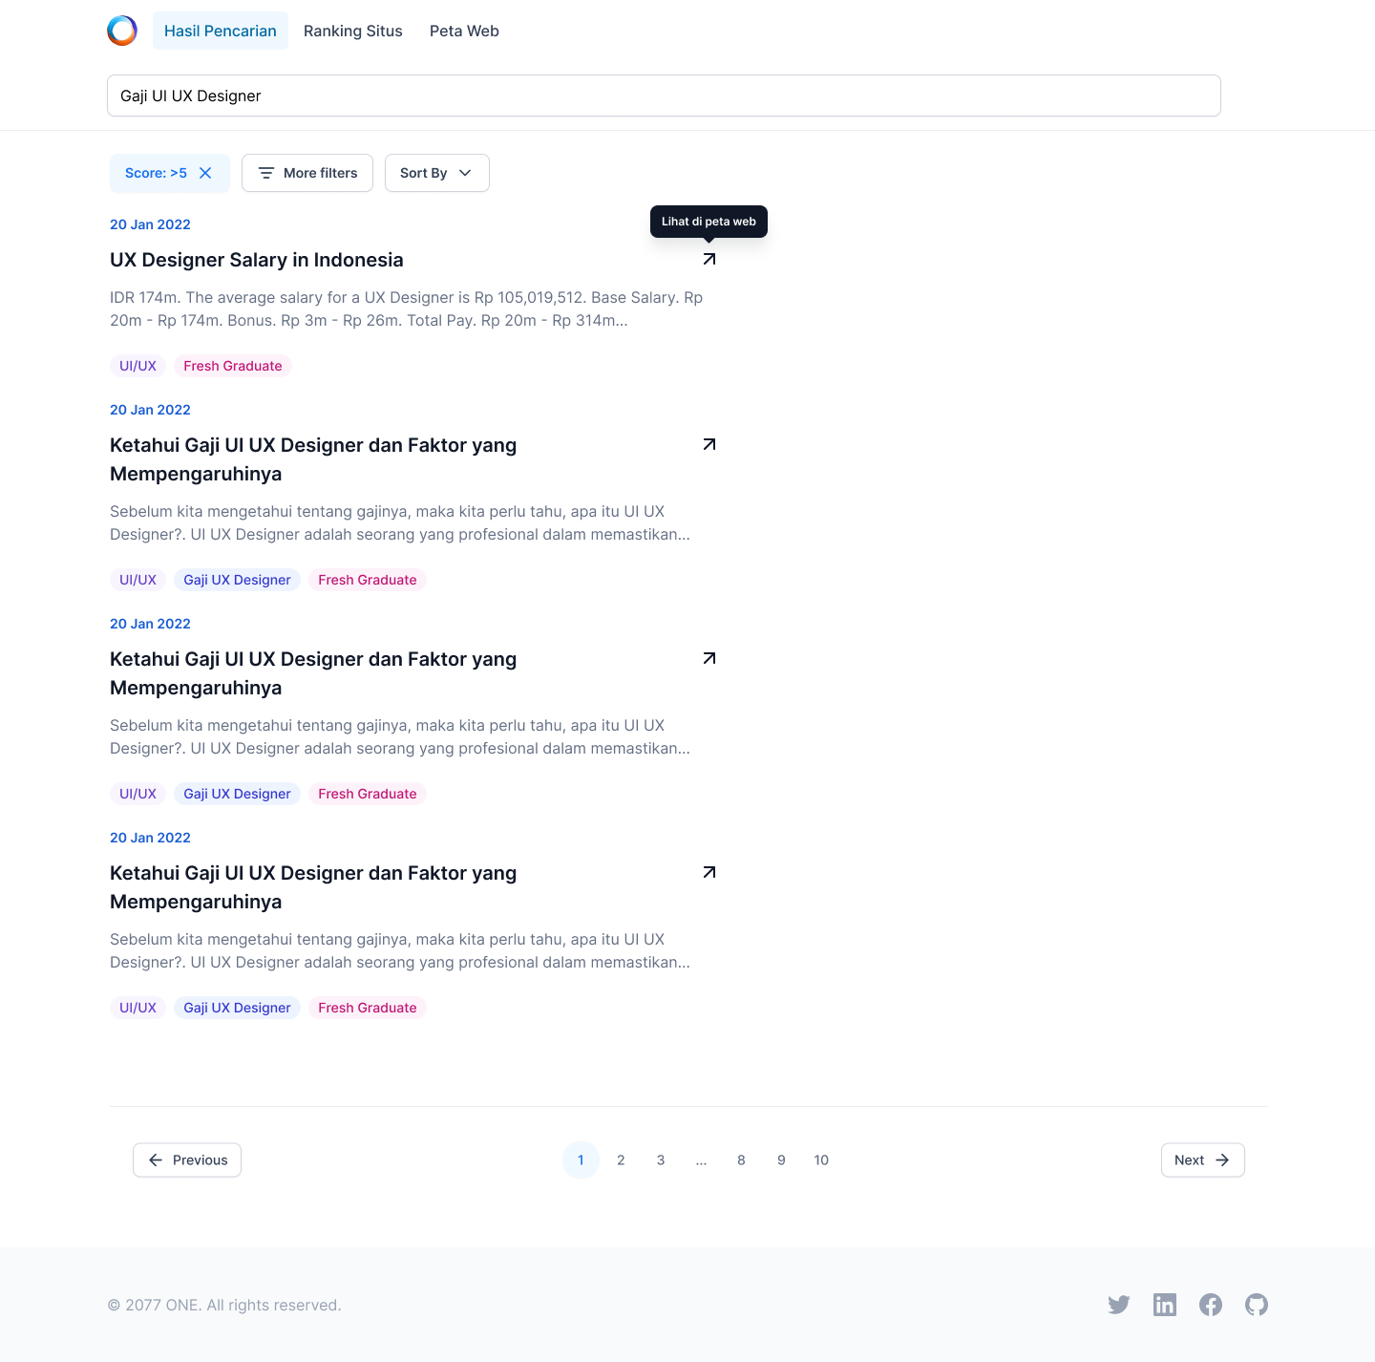
HALAMAN HASIL PENCARIAN PENGGUNA

Slide 59
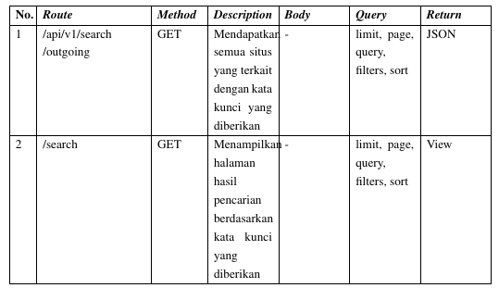
ROUTING TABLE HALAMAN HASIL PENCARIAN PENGGUNA

Slide 60
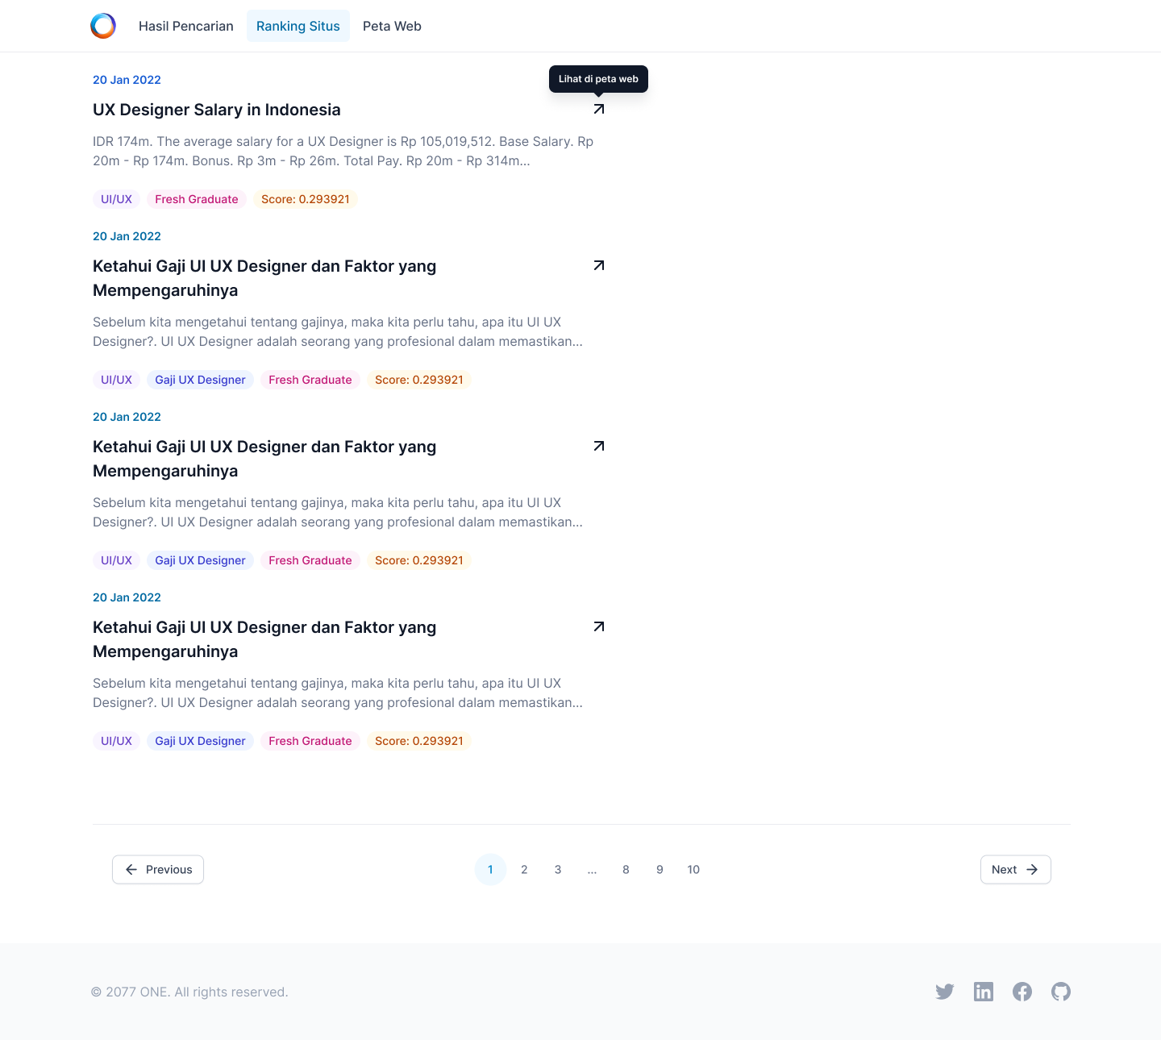
HALAMAN RANKING SITUS PENGGUNA

Slide 61
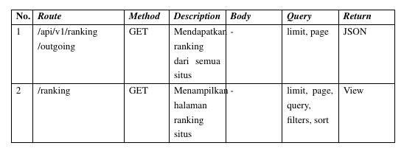
ROUTING TABLE HALAMAN HASIL PENCARIAN PENGGUNA

Slide 62
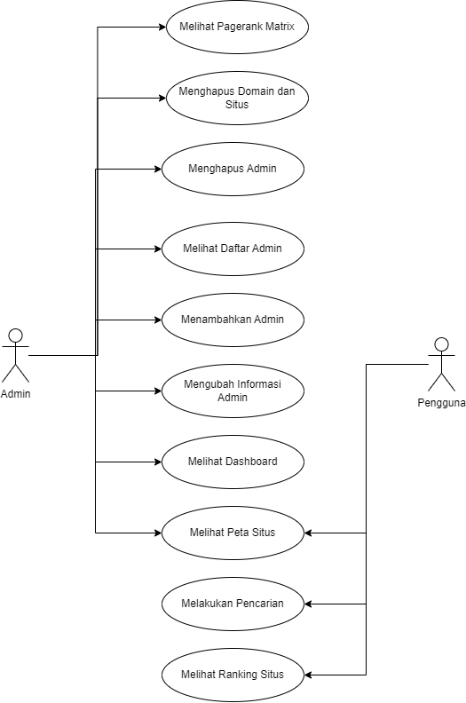
USE
CASE DIAGRAM

